Slide 1

L’orientation : tri/répartition
« Notre enseignement secondaire … s'affaiblit et menace de succomber sous la pléthore…L’expansion humaine et l'expansion économique doivent être mises en correspondance sans menacer l'héritage de savoir désintéressé et la tradition humaniste qui constituent l'essence du génie français »
(exposé des motifs décret n°59-57 du 6 janvier 1959 portant réforme de l’enseignement public)
« Par une exacte recherche de ces diverses aptitudes, les différents types d'enseignement doivent recevoir tous les élèves qui s'avèrent plus particulièrement aptes à suivre tel ou tel d'entre eux.
C'est là tout le problème qui n'est pas de hiérarchisation mais de répartition. ».
https://www.persee.fr/doc/enfan_0013-7545_1960_num_13_1_2224
NAISSANCE DE L’ORIENTATION SCOLAIRE
L’ENSEIGNEMENT DEVIENT LE CADRE ET LE MOYEN de l’observation et de la détection des aptitudes. L’ORIENTATION s’inscrit dans le cadre d’une politique de REGULATION DES FLUX
INTEGRATION DE L’ENSEIGNEMENT TECHNIQUE avec pour MISSION de
« recueillir tous ceux qui n’ont rien à faire dans un enseignement dont l’issue normale est l’enseignement supérieur ».
UNE DIGUE ET UN CANAL

Slide 2
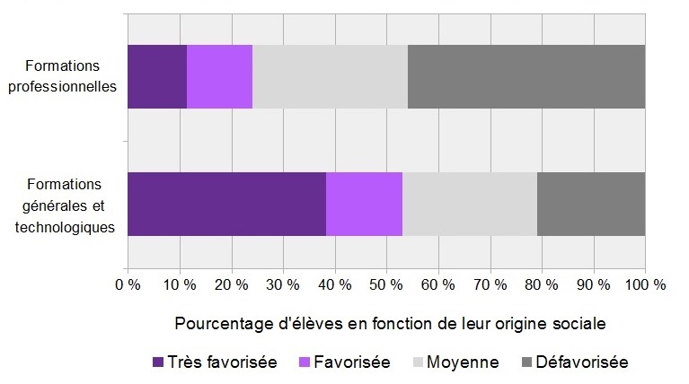

Slide 3
La capacité d’agir
Décisions d’orientation en 2de GT pour des élèves de 15 ans avec 10 de moyenne aux épreuves du DNB Source : L. Rossignol, IEN-IO – DSDEN-80 / SAIO Rectorat d’Amiens, 2015

Slide 4
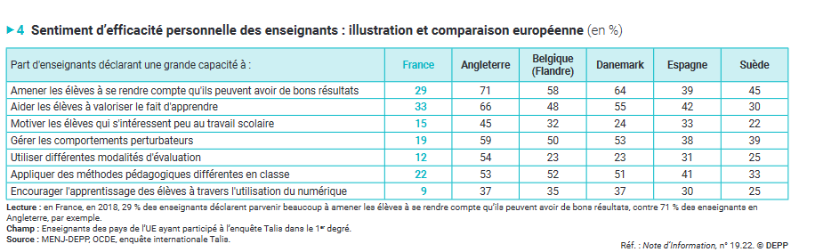
Sentiment d’efficacité

